Slide 1
PERTEMUAN KE-2
BILANANGAN RIIL LANJUT

Slide 2
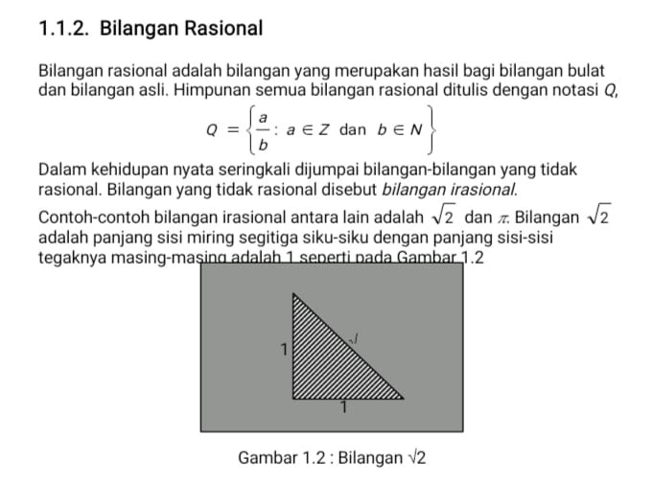
BILANGAN RASIONAL & IRASIONAL

Slide 3
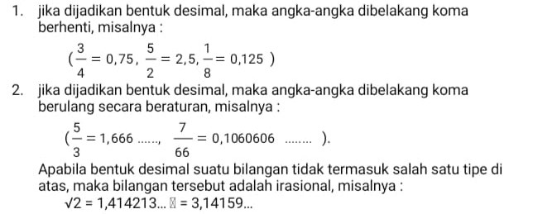
CONTOH-CONTOH

Slide 4
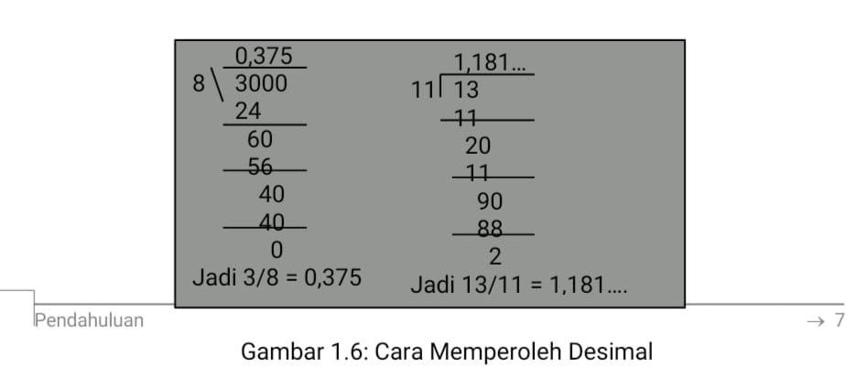
BILANGAN DESIMAL/PECAHAN

Slide 5
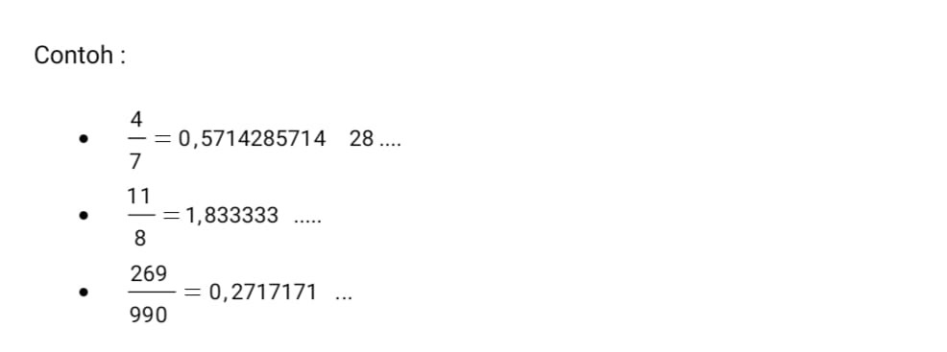
LANJUT

Slide 6
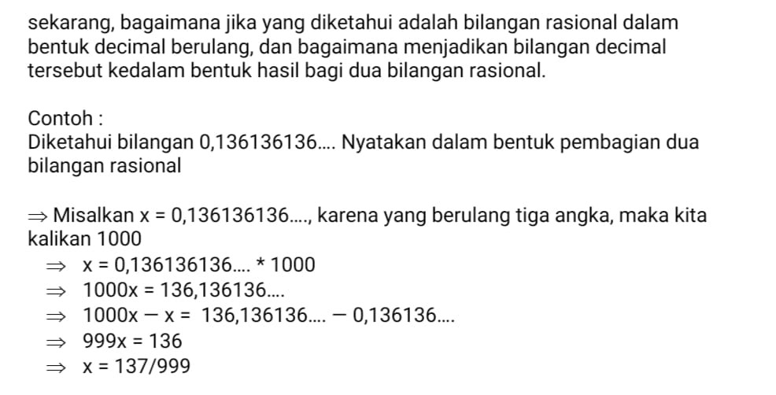
LANJUT

Slide 7
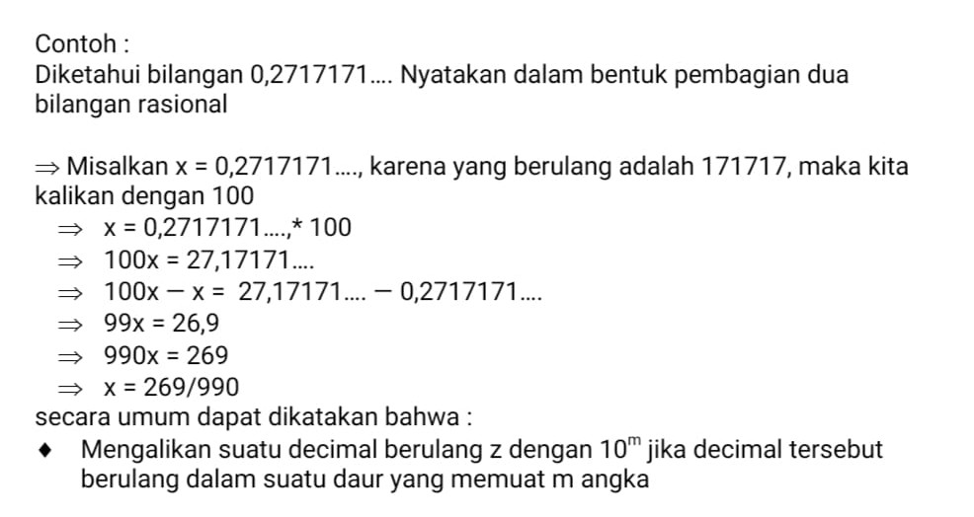
LANJUT

Slide 8
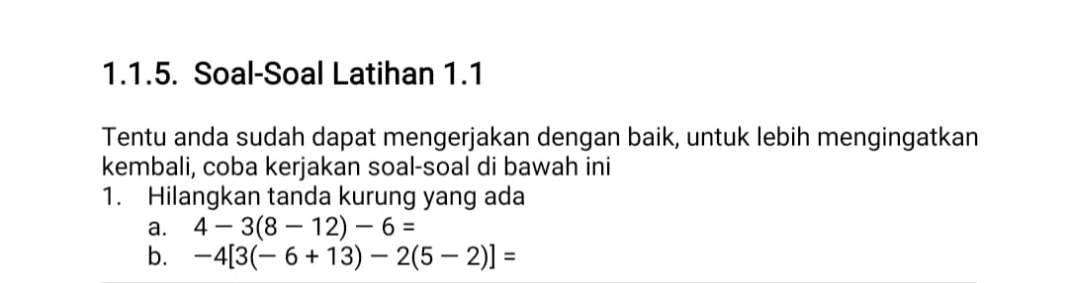
SOAL LATIHAN

Slide 9
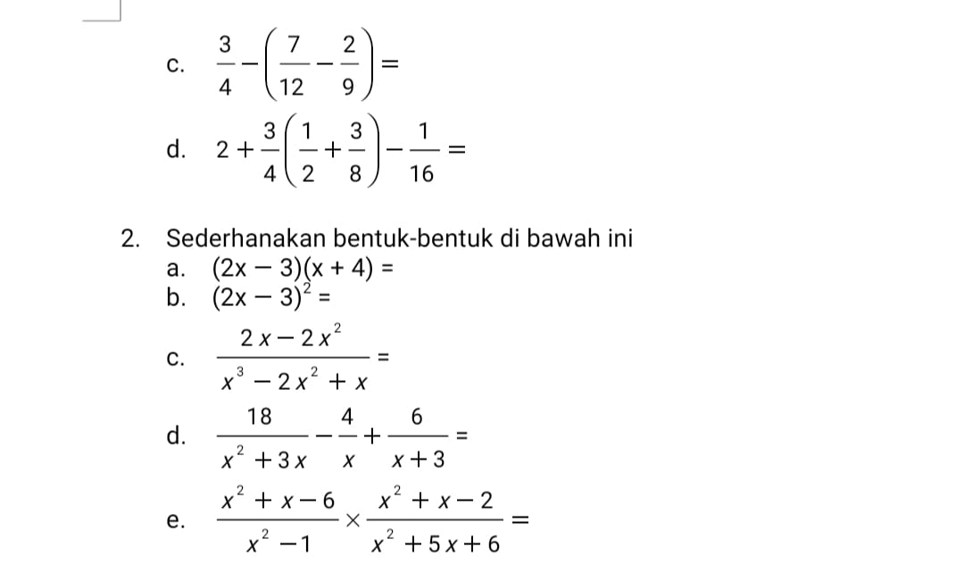
SOAL LANJUTAN

Slide 10
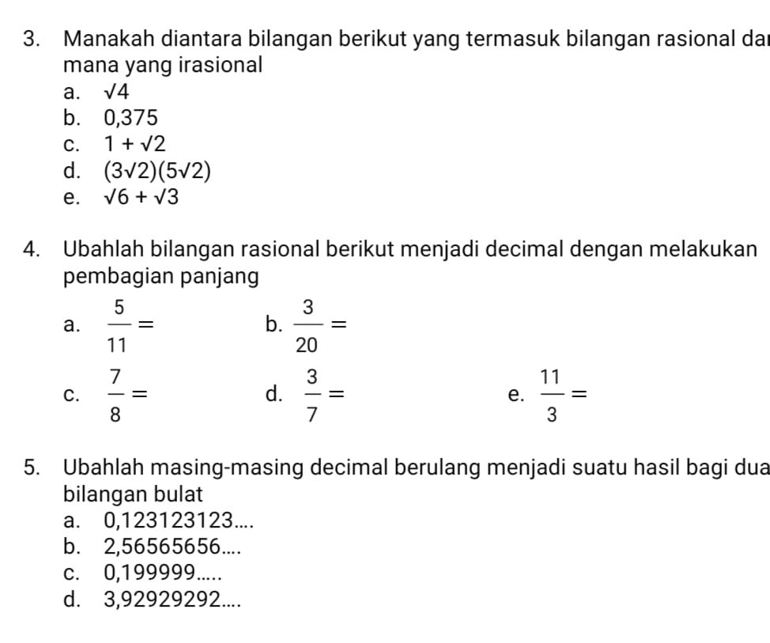
SOAL LANJUTAN

Slide 11
TERIMAKASIH

